Slide 1

Thứ Năm ngày 21 tháng 11 năm 2024
Môn: Toán 3

Slide 2

KHỞI ĐỘNG

Slide 3

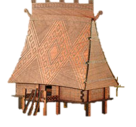


Em hãy nêu các số tròn chục ?
10, 20,30, 40, 50, 60,70, 80, 90…
Trở về

Slide 4
Theo em, số có đặc điểm như nào được gọi là số tròn chục?
Số tròn chục là số có 2 chữ số trở lên, và hàng đơn vị là chữ số 0.
Trở về

Slide 5


Toán
Bài 31: NHÂN SỐ TRÒN CHỤC VỚI SỐ CÓ MỘT CHỮ SỐ

Slide 6
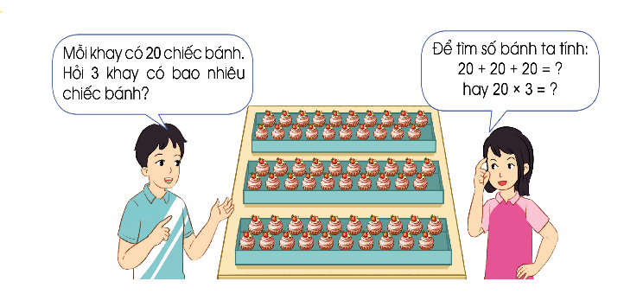
TOÁN
Bài 31: NHÂN SỐ TRÒN CHỤC VỚI SỐ CÓ MỘT CHỮ SỐ
Để tìm số bánh ta làm như thế nào?
20 + 20 + 20 = ?
Hay 20 x 3 = ?

Slide 7
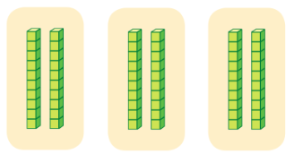
TOÁN
Bài 31: NHÂN SỐ TRÒN CHỤC VỚI SỐ CÓ MỘT CHỮ SỐ
Tính nhẩm:
2 chục x 3 = ?
2 chục x 3 = 6 chục
Vậy 20 x 3 = 60.

Slide 8
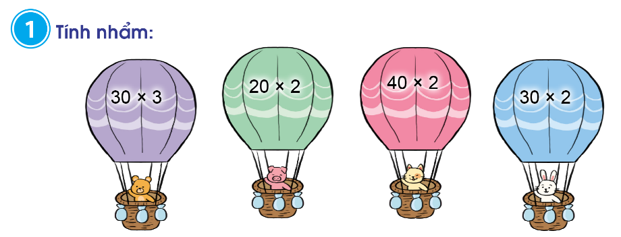
TOÁN
Bài 31: NHÂN SỐ TRÒN CHỤC VỚI SỐ CÓ MỘT CHỮ SỐ
= 40
= 80
= 90
= 60

Slide 9
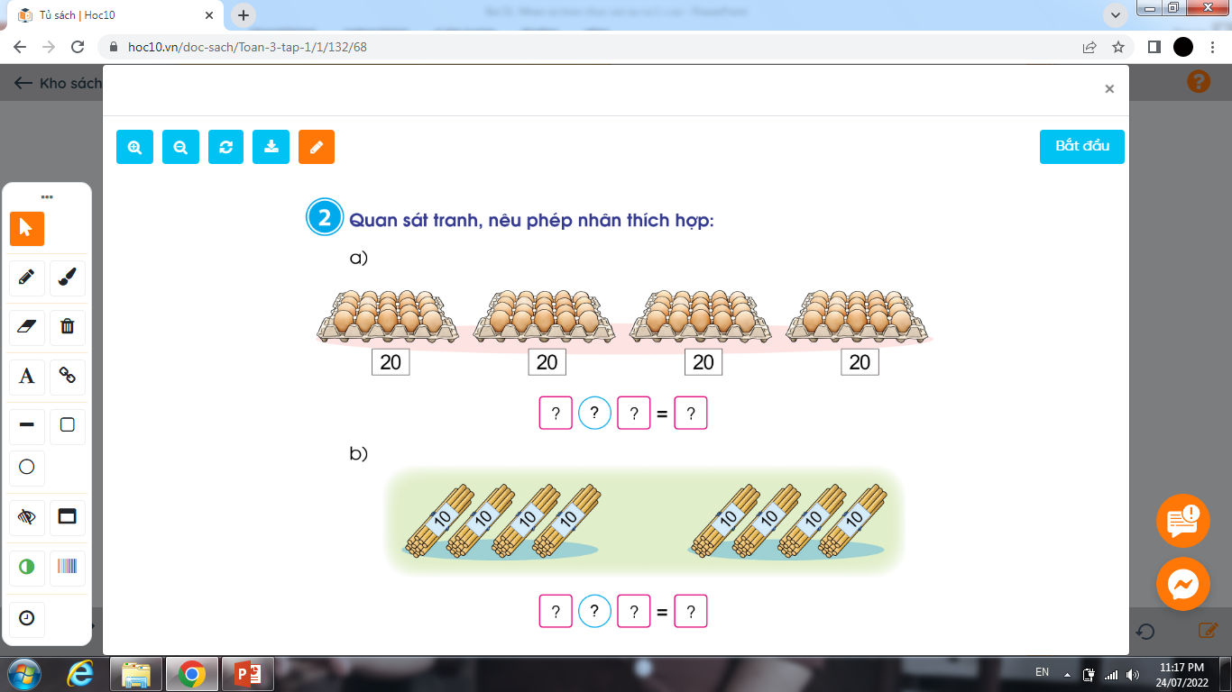
TOÁN
Bài 31: NHÂN SỐ TRÒN CHỤC VỚI SỐ CÓ MỘT CHỮ SỐ
?
?
?
=
?
?
?
?
=
?

Slide 10
TOÁN
Bài 31: NHÂN SỐ TRÒN CHỤC VỚI SỐ CÓ MỘT CHỮ SỐ
20
x
4
=
80
40
x
2
=
80

Slide 11
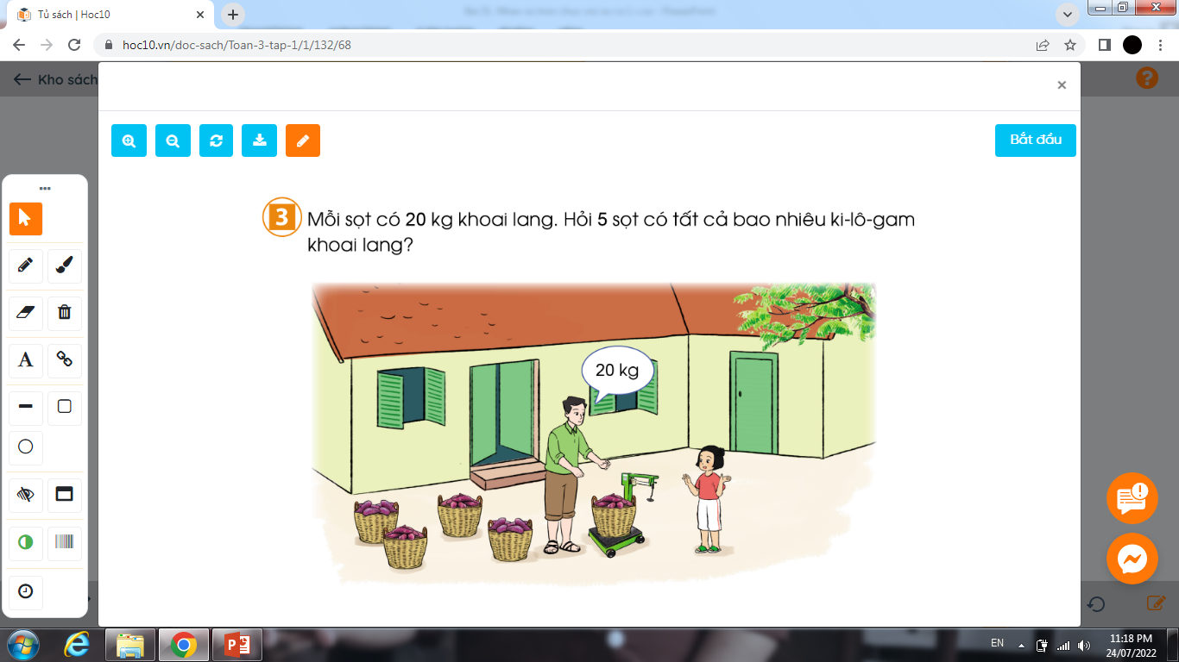
TOÁN
Bài 31: NHÂN SỐ TRÒN CHỤC VỚI SỐ CÓ MỘT CHỮ SỐ
Tóm tắt
Bài giải
1 sọt: 20 kg
5 sọt : … kg?
Số ki-lô-gam khoai lang của cả 5 sọt như thế là:
20 x 5 = 100 (kg)
Đáp số: 100 kg khoai lang

Slide 12
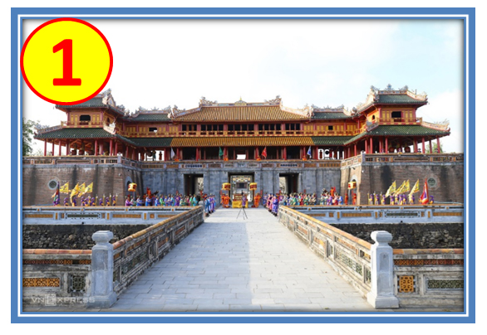

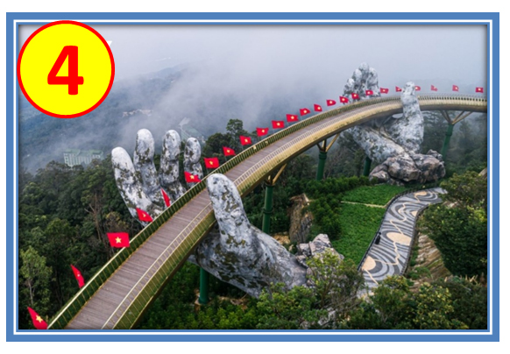
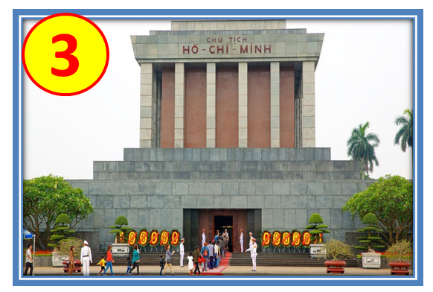

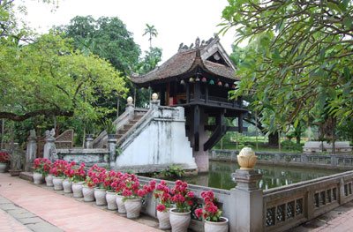
TRÒ CHƠI: DU LỊCH QUA MÀN ẢNH NHỎ
20 x 3 =
60
40 x 2 =
80
4
1
3
2
60
10 x 7 =
70
30 x 2 =
BẮT ĐẦU QUAY

Slide 13



Trò chơi Hộp quà may mắn
Quy tắc trò chơi:
Mỗi em chọn 1 hộp quà
Trong mỗi hộp quà có một câu hỏi
Trả lời đúng câu hỏi trong 10 giây em sẽ nhận được một phần thưởng

Slide 14

Câu 1: Kết quả của phép tính: 10 x 5 = …
Hết giờ
1
2
3
4
5
6
7
8
9
10
A
60
B
40
C
50

Slide 15

Câu 2: Kết quả của phép tính: 30 x 3 = …
Hết giờ
1
2
3
4
5
6
7
8
9
10
A
90
B
80
C
100

Slide 16
Câu 3: Kết quả của phép tính: 50 x 2 = …
Hết giờ
1
2
3
4
5
6
7
8
9
10
A
80
B
90
C
100

